Slide 1
УО «Марьиногорский государственный ордена «Знак Почета» аграрно-технический колледж имени В.Е. Лобанка»
ЦИКЛОВАЯ КОМИССИЯ АГРОНОМИЧЕСКИХ, ЗООТЕХНИЧЕСКИХ И ЭКОНОМИЧЕСКИХ ПРЕДМЕТОВ

Slide 2
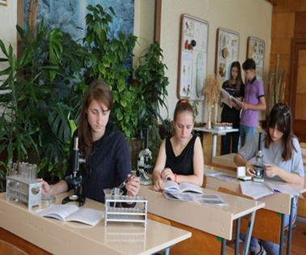
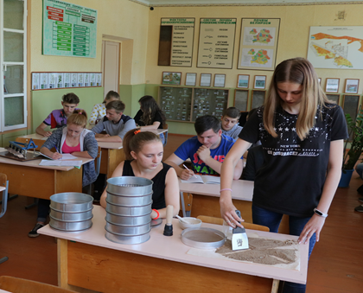
Преподаватели цикловой комиссии принимают активное участие в работе учебного заведения. Ими разработаны и постоянно совершенствуются учебно-методические комплексы учебных предметов. Являются авторами и рецензентами типовых учебных программ по учебным предметам и практикам, методических рекомендаций для выполнения курсовых работ.
Активно внедряются в образовательный процесс современные методы обучения, особое внимание уделяется использованию информационно-коммуникационных технологий и электронных средств обучения, новейшим достижениям науки и практики.

Slide 3
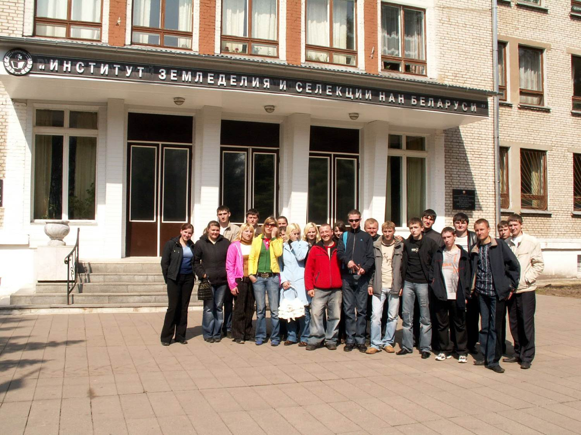
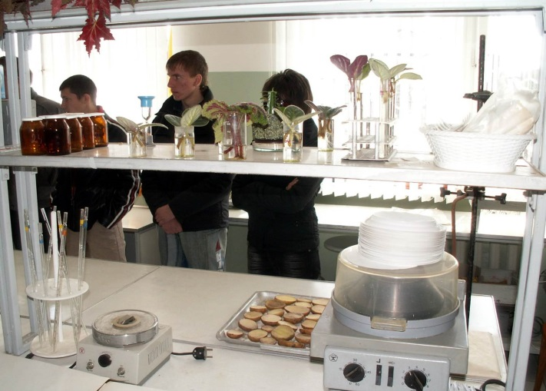
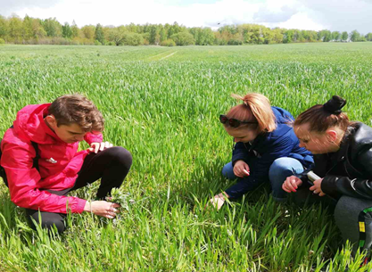
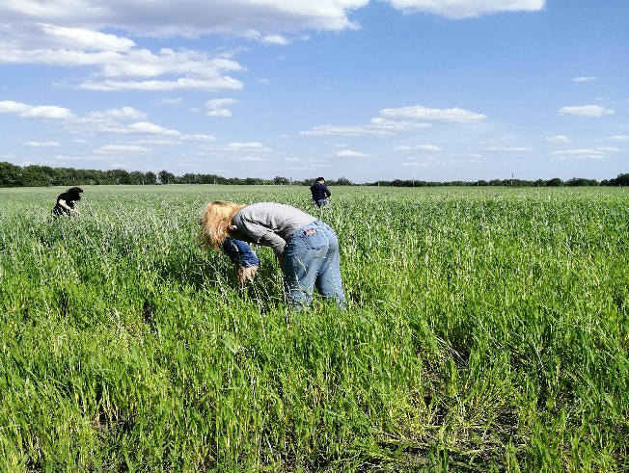
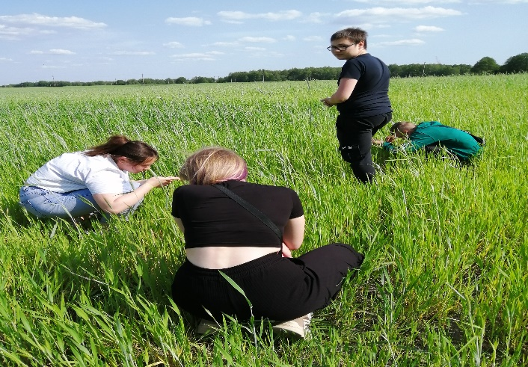
Особое внимание уделяется практической подготовке будущих специалистов. С этой целью проводятся практические занятия в плодопитомнике и полях землепользования учебного заведения, выездные учебные занятия в научно исследовательских институтах и сельскохозяйственных предприятиях.
Учащиеся проходят преддипломную практику в организациях агропромышленного комплекса.

Slide 4
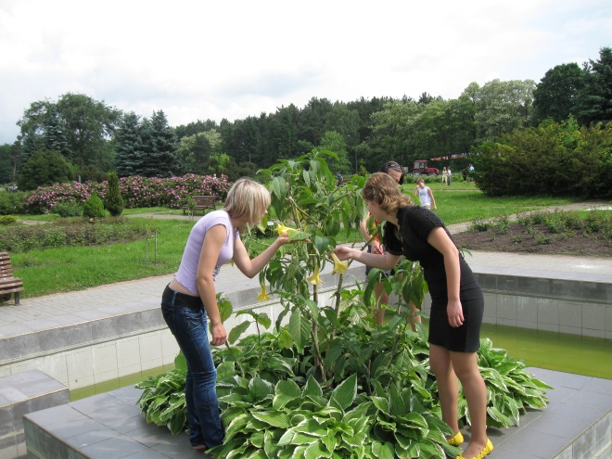
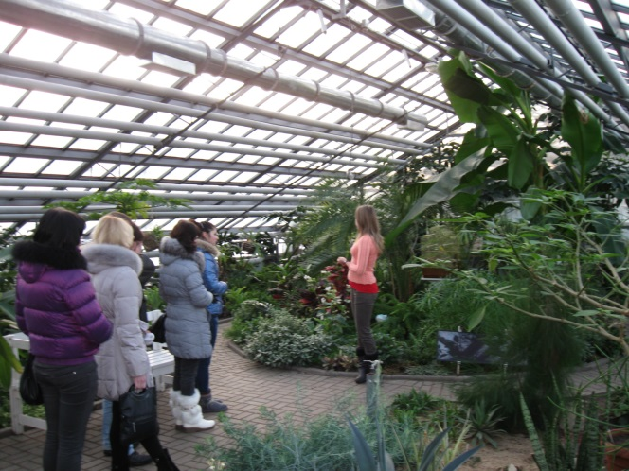
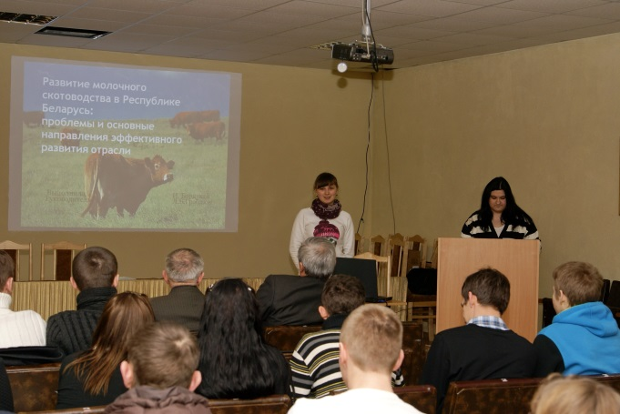
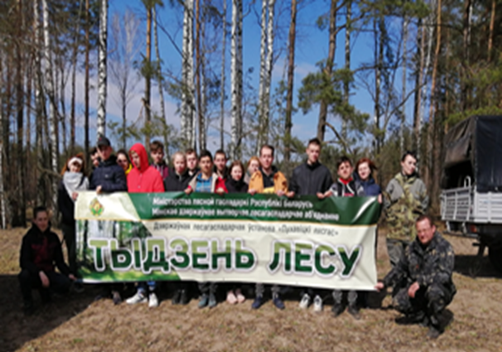
Преподаватели цикловой комиссии проводят тематические воспитательные и внеаудиторные мероприятия, экскурсии, выставки, конференции, которые способствуют расширению кругозора учащихся, развивают их коммуникативные способности, повышают интерес к изучаемым предметам и будущей профессии.
Учащиеся принимают участие в различных акциях.

Slide 5
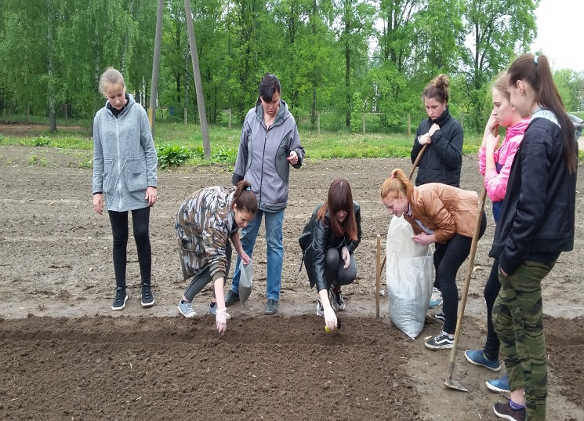
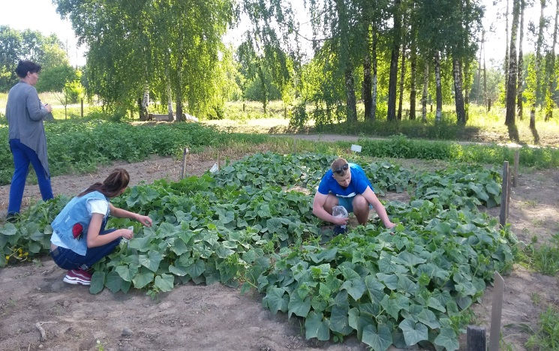
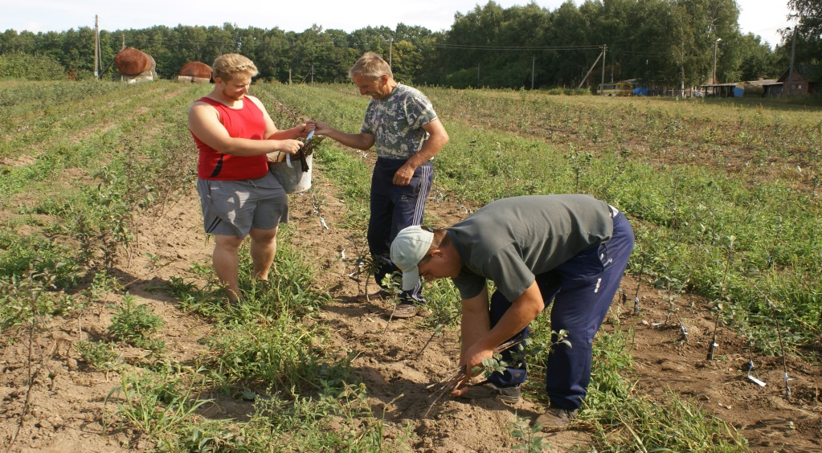
Большое внимание уделяется организации и проведению опытной, исследовательской работы. Учащиеся под руководством преподавателей отделения осуществляют:
Изучение эффективности применения удобрений пролонгированного действия в посевах овощных культур
Изучение влияния мульчирующих материалов на степень укоренения клоновых подвоев сливы.
Результаты опытно-исследовательской работы в дальнейшем используются в работе плодопитомника и при озеленении территории учебного заведения.

Slide 6
Преподаватели цикловой комиссии неоднократно становились победителями республиканских конкурсов профессионального мастерства, а также конкурсов проводимых в учреждении образования, награждены похвальными грамотами и дипломами различной степени, а также грамотами РЕСПУБЛИКАНСКОГО ИНСТИТУТА ПРОФЕССИОНАЛЬНОГО ОБРАЗОВАНИЯ за значительный вклад в научно-методическое обеспечение профессионального образования

Slide 7
В период с 12 по 16 мая 2023 проходил конкурс профессионального мастерства «Profskills Belarus 2023»
Мойсак Руслан занял III место по компетенции «Агрономия»

Slide 8
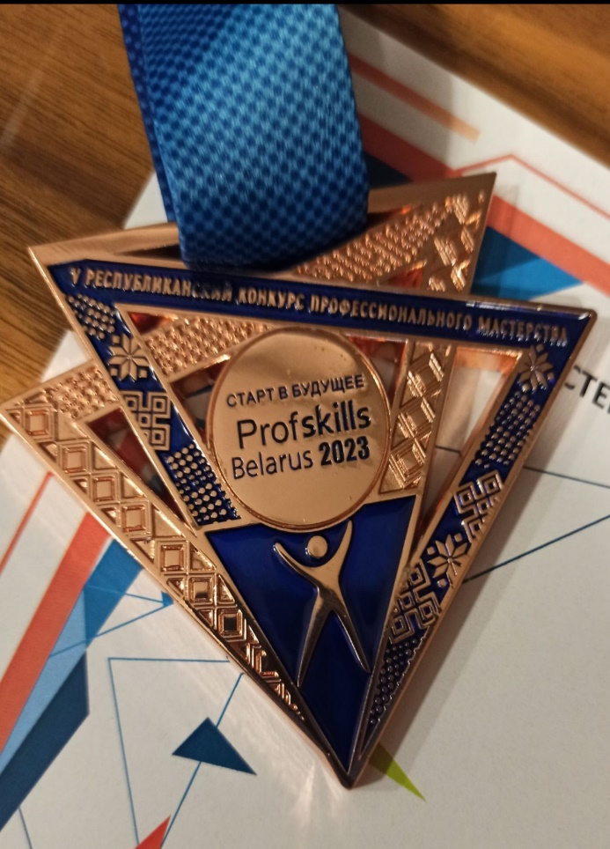
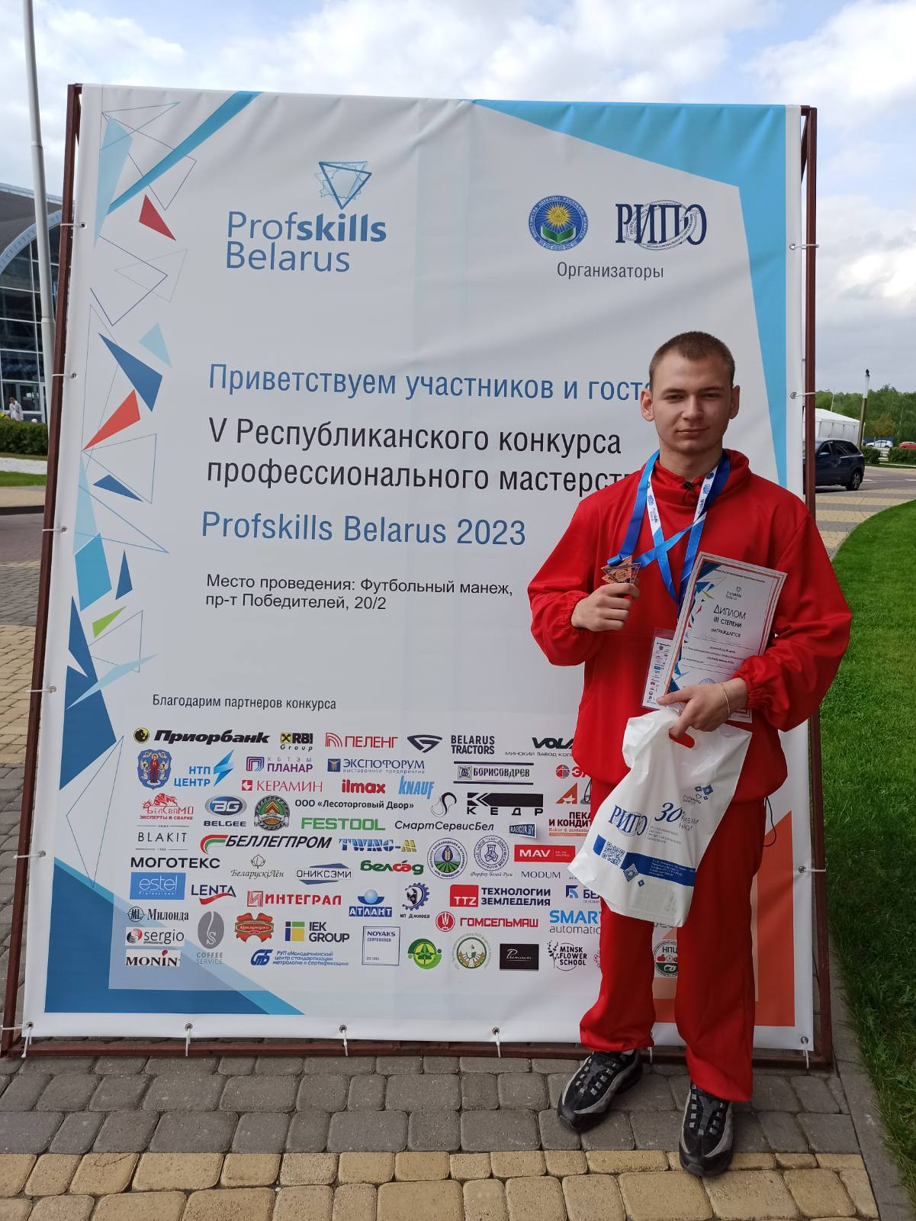
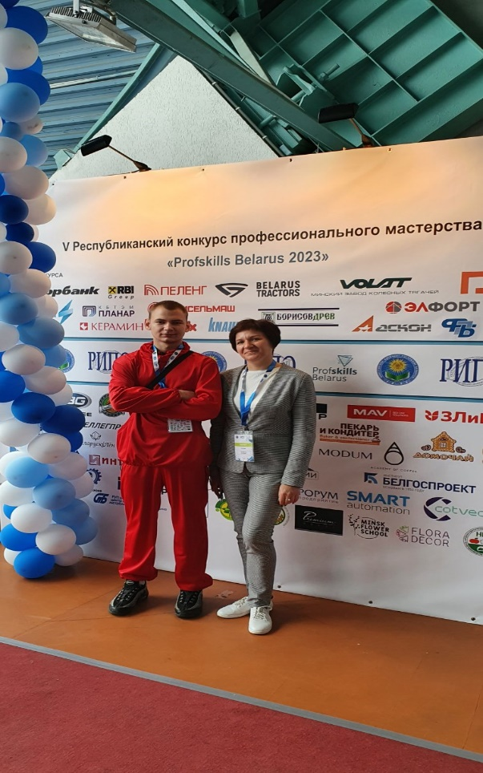

Slide 9
X Международная научно-практическая конференция учащихся учреждений среднего специального образования Республики Беларусь «В мир поиска, в мир творчества, в мир науки» (Филиал БНТУ «Жодинский государственный политех-нический колледж»):
Название секции: «Модернизация современного производства. Техника и технологии».
Тема: «Разработка бизнес-плана «Фермерское хозяйство по выращиванию овощей»». Кисель Евгения Дмитриевна, Варивончик Валерия Денисовна 3 курс 67А
Результат - Диплом II.

Slide 10
Международная бизнес-игра «Начинающий фермер» (Россия, Московская область):
Категория «Команды студентов аграрных профессиональных образовательных организаций».
Тема: «Выращивание овощей в защищённом грунте». Кисель Евгения Дмитриевна, Варивончик Валерия Денисовна 3 курс 67А,
Результат: Диплом победителя.

